Slide 1
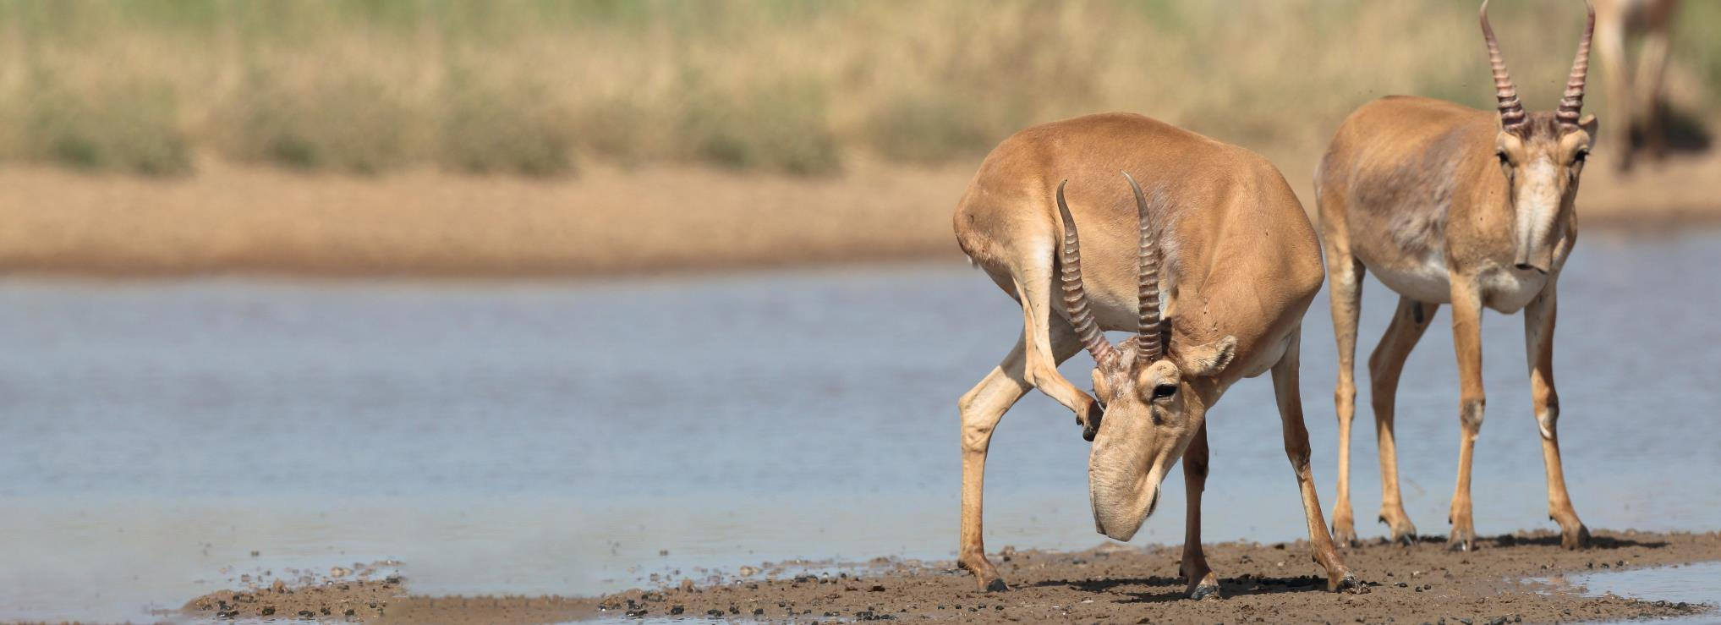


Convention on Migratory Species
The Fifth Meeting of Signatories to the Saiga MOU
12-14 March 2025, Astana, Kazakhstan
Убушаев Батаар Иванович, директор ФГБУ «Государственный заповедник «Черные земли»,
Алексеева Аюна Александровна, ведущий научный сотрудник ФГБУ «ВНИИ Экология», заведующая лабораторией «СИТЕС», кандидат биологических наук

Slide 2
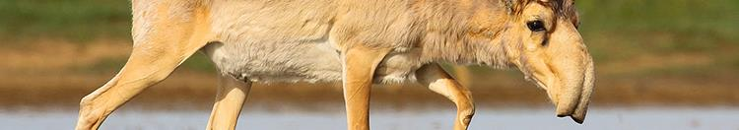
Текущие данные о популяциях сайгака в Российской Федерации
На территории Российский Федерации обитают сайгаки двух популяций – Северо-Западного Прикаспия (Республика Калмыкия и Астраханская область) и трансграничная Уральская популяция .
Обе популяции находятся на подъеме.
Популяция Северо-Западного Прикаспия хорошо изучена.

Slide 3
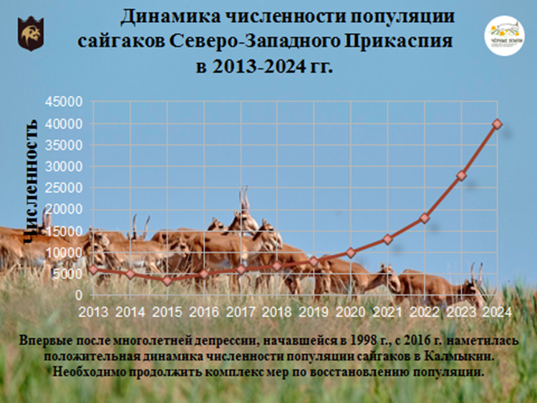
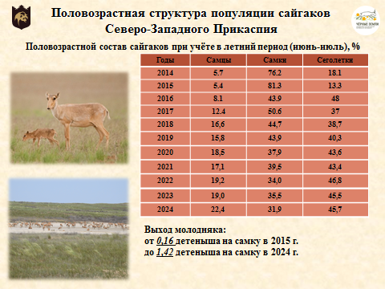
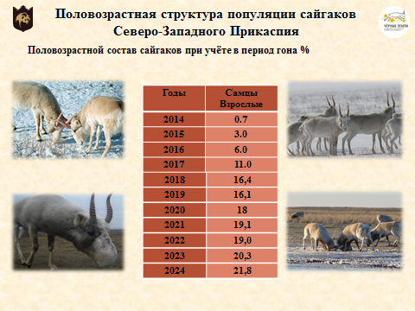

Slide 4
Пять основных мер по сохранению сайгака 2021-2025
1. Стратегия сохранения сайгака в Российской Федерации (утвверждена Минприроды России, 2021).
2. Красная книга Российской Федерации (2021) + региональные красные книги – поный запрет охоты.
3. Экопросвещение.
4. Борьба с браконьерством и поиск путей решения проблем возрастающих конфликтов с сельхозпроизводителями.
5. Защита ООПТ (противопожарная техника, специальное обучение персонала).

Slide 5
Пять основных угроз для сайгака
1. Сокращение местообитаний (ограждение пастбищ и посевов, распашка целинных земель).
2. Деградация местообитаний (перевыпас и опустынивание).
3. Нехватка водопоев в условиях аридизации климата.
4. Браконьерство.
5. Риск массовых эпизоотий.

Slide 6
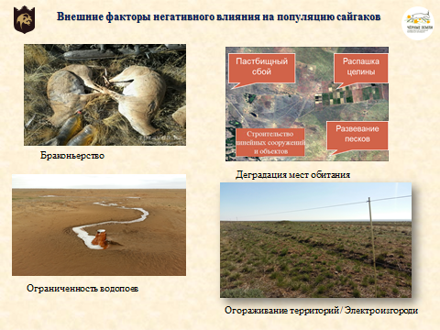

Slide 7
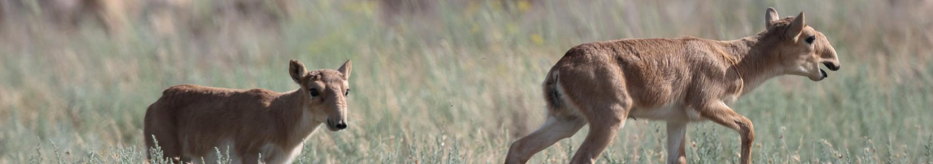
Пять приоритетных мер до 2030
1. Мониторинг сезонной динамики и ареала.
2.Оптимизация сети ООПТ + трансграничные экокоридоры.
3. Восстановление кормовой базы + компенсация ущерба фермерам.
4. Контроль эпизоотий. Проведение эпизоотического мониторига.
5. Борьба с браконьерством + сохранение нулевой экспортной квоты по линии СИТЕС.

Slide 8
Координатор по вопросам Сайга МОВ в Российской Федерации
Корнилов Дмитрий Юрьевич – заместитель начальника отдела международных конвенций Департамента международного сотрудничества в сфере природных ресурсов и охраны окружающей среды Минприроды России

Slide 9
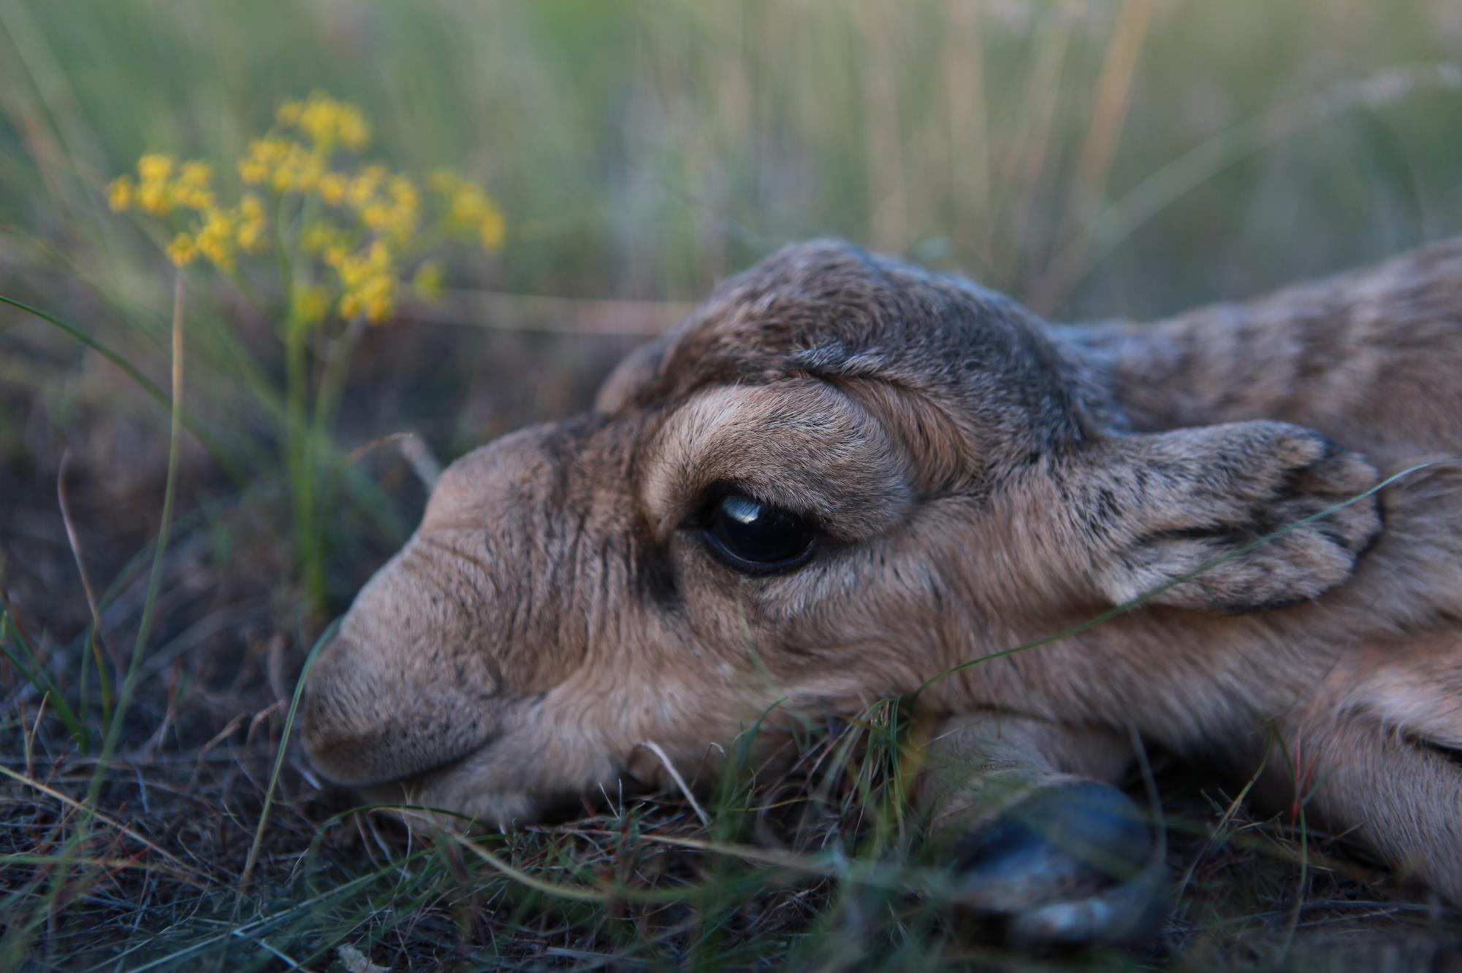
THANK YOU
Insert Image

